Slide 1
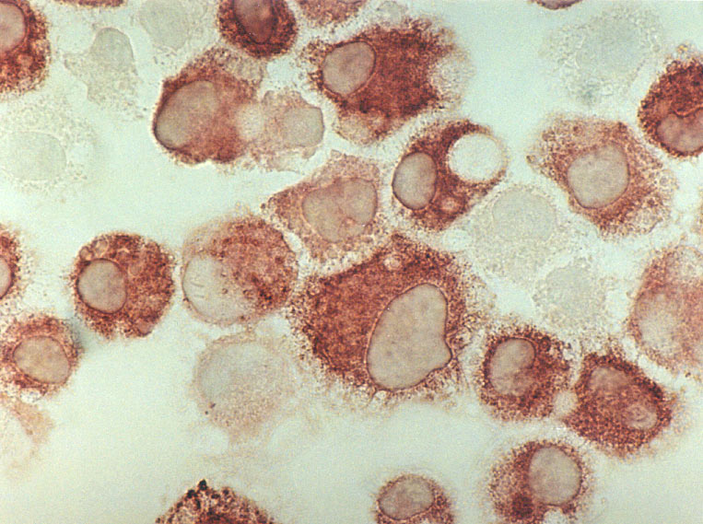
Резус фактор крові
Належність до тієї чи іншої групи часто впливає на долю людини. Особливо це стосується групи крові.

Slide 2

Наявність (чи відсутність) у крові людини певних білків, отриманих у спадок від батька й матері, зовні ніяк не проявляється. Але в певні моменти життя саме ці прості молекули визначають, де і як жити людині і чи жити взагалі.

Slide 3
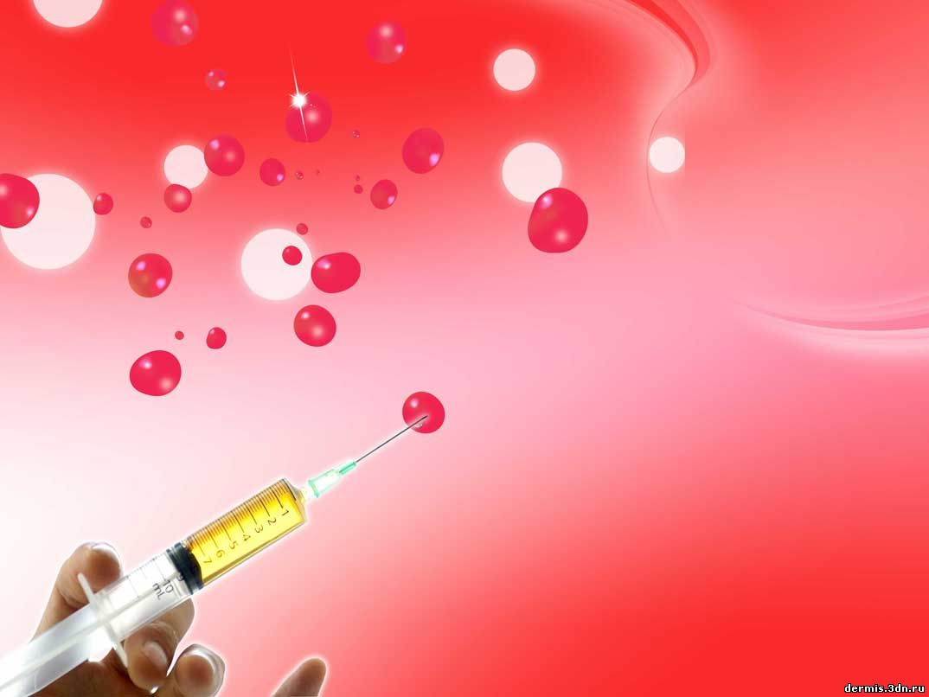
Кожна людина повинна знати свою групу крові і резус. А спортсменам та людям, професійна діяльність яких пов’язана з високим ризиком травматизму (пожежники, рятувальники, каскадери тощо), слід завжди носити браслети із зазначеною на них інформацією про свою кров. Іноді це важливіше, ніж паспорт, бо саме ця інформація може виявитися перепусткою у продовження життя.

Slide 4

Ще в давні часи люди вважали кров носієм життя і намагалися використати її чудодійні властивості для рятування тяжко поранених або повернення здоров’я і молодості старим. У XVII столітті одному знекровленому юнакові навіть примудрилися перелити кров ягняти. Він тоді дивом вижив. Але потім переливання крові тварин хворим людям завжди закінчувалися трагічно.

Slide 5
Антигени й антитіла груп крові успадковуються нами від батьків, причому саме білки, а не самі групи крові. Тому комбінація цих білків у дітей може відрізнятися від комбінації їх у батьків. Таким чином і утворюється інша група крові. Прийнято вирізняти чотири групи крові, хоча насправді на сьогоднішній день відома вже велика кількість антигенів на еритроцитах і, відповідно, можна визначити більше груп крові. Але в першому наближенні цілком достатньо й цих чотирьох.

Slide 6

Що ж таке перша група крові? Для неї характерна відсутність антигенів на еритроцитах. Люди з цією групою крові є універсальними донорами, оскільки їхню кров можна переливати людям решти трьох груп. Друга група крові позначається як II (А) і має антиген А на еритроцитах, третя —III (В) — антиген В. Люди з четвертою групою крові, або IV (АВ), на своїх еритроцитах носять обидва антигени, але натомість у плазмі відсутні антитіла.

